Slide 1
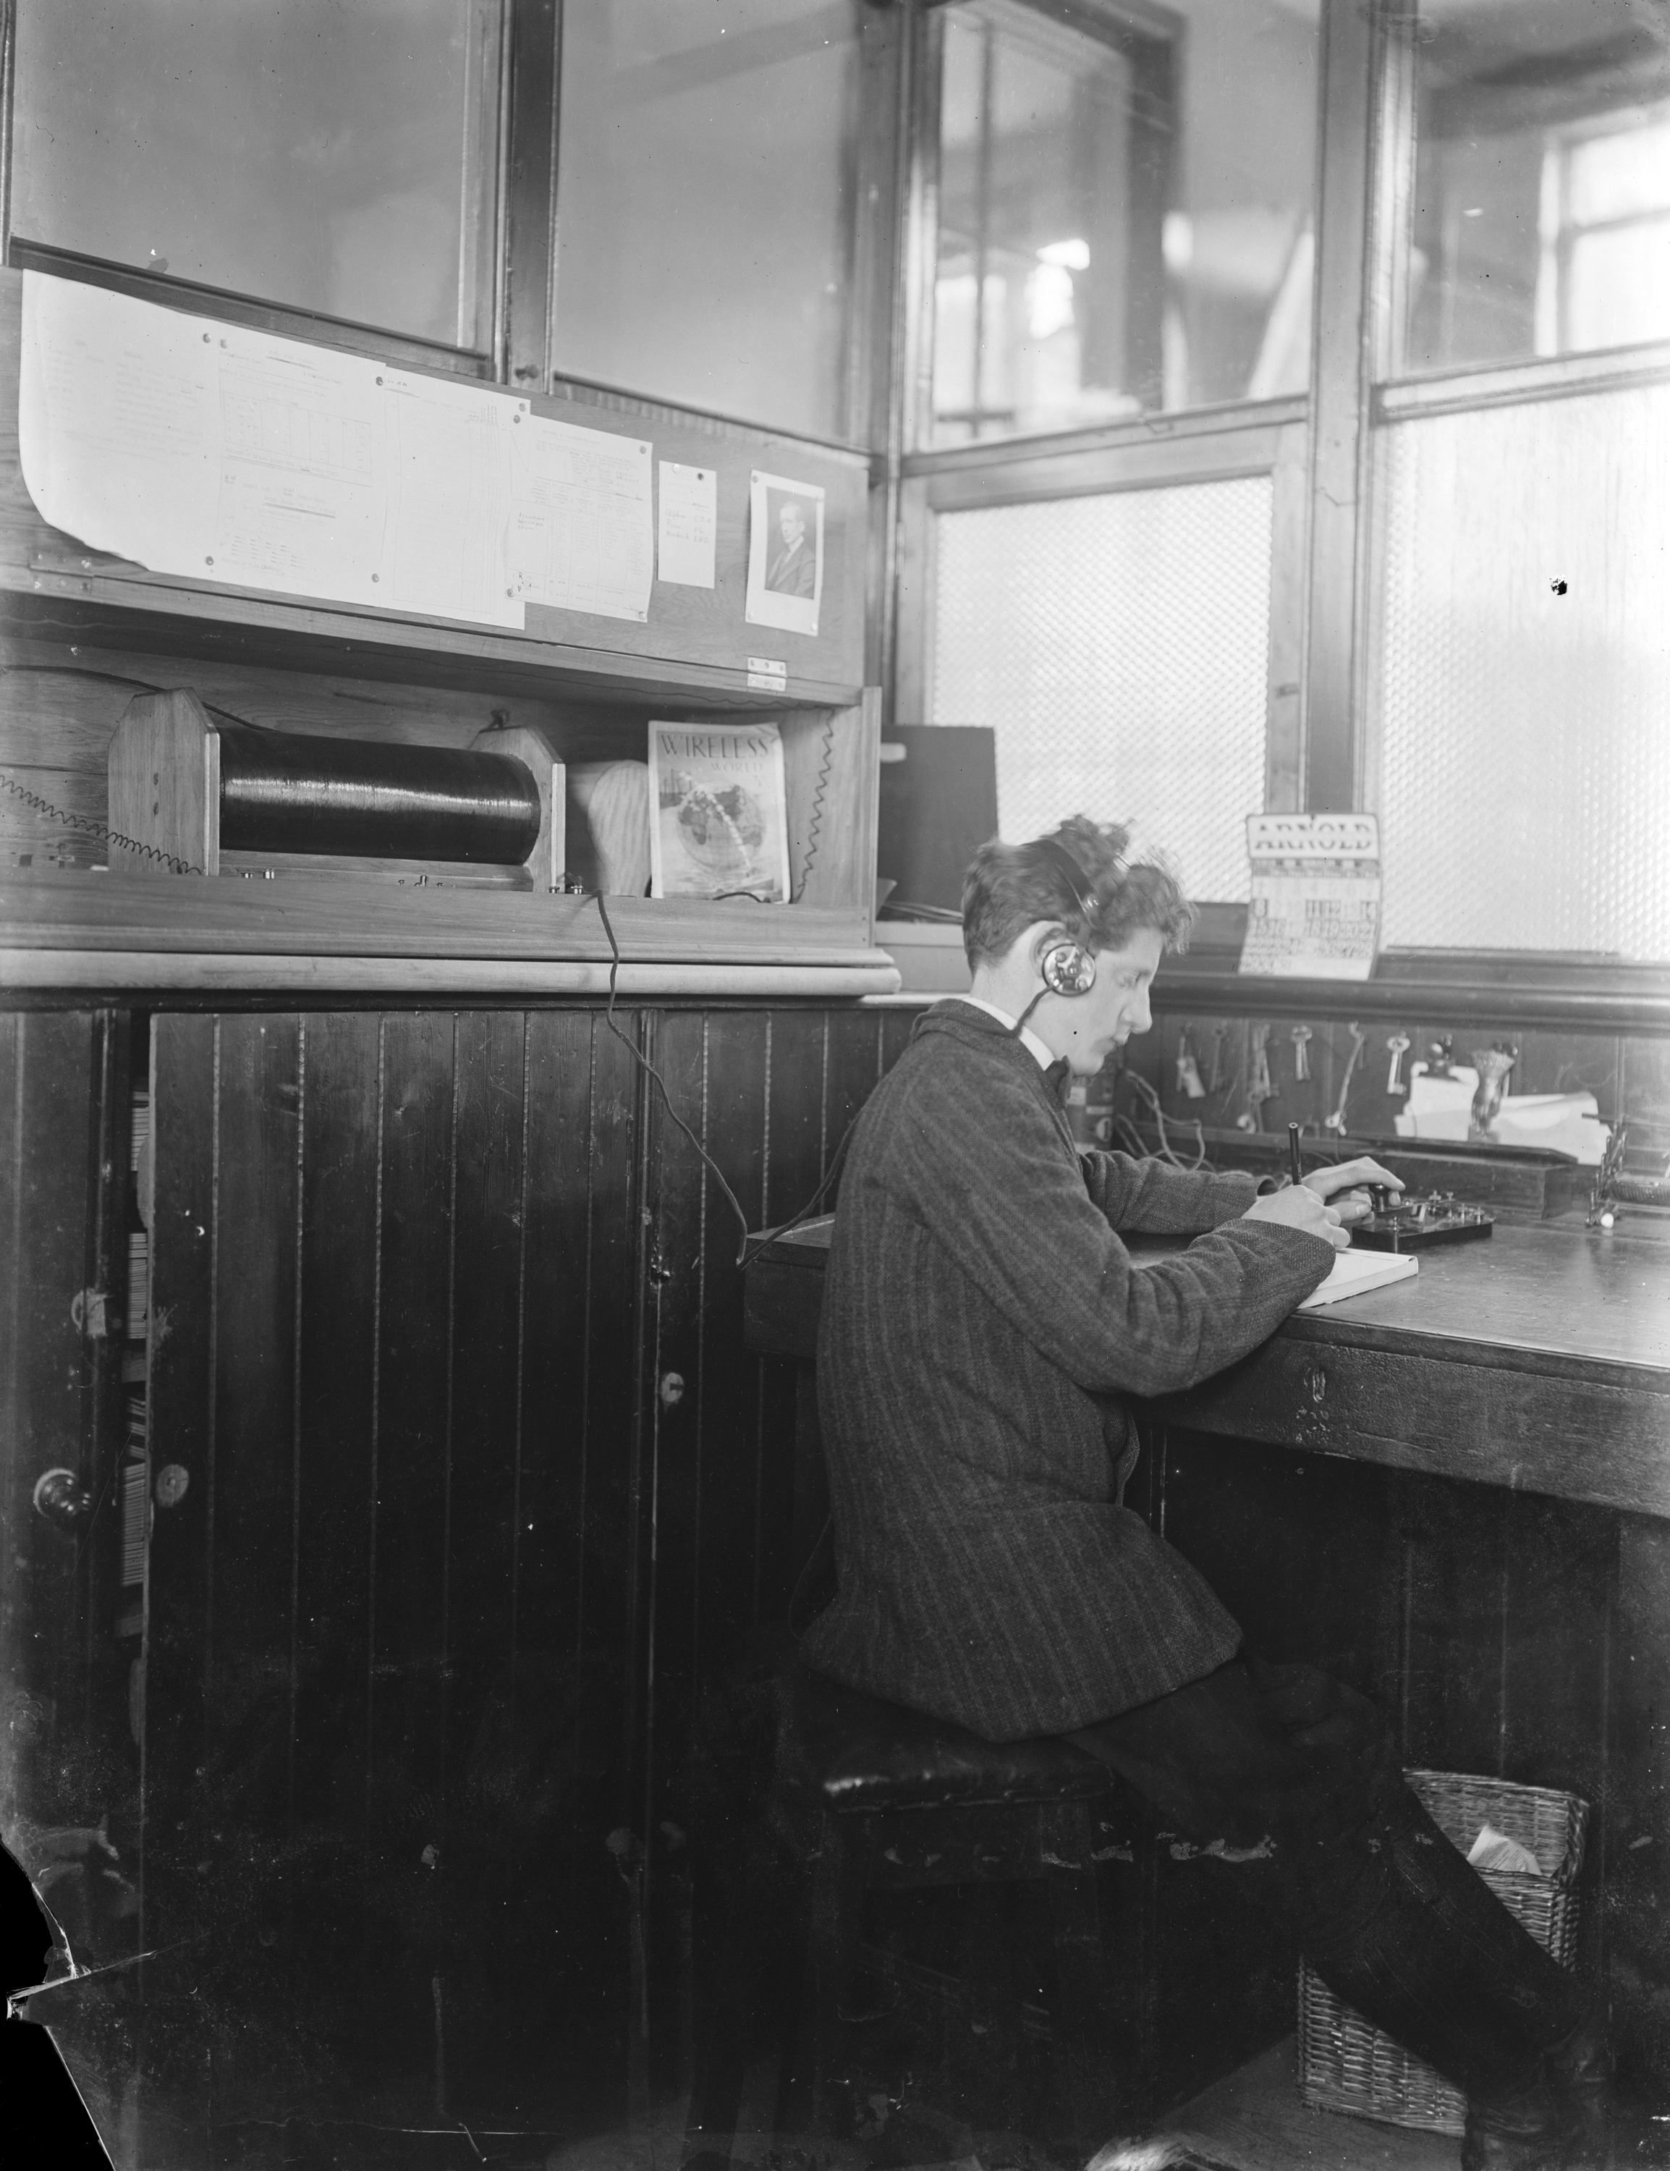

Freifunk Mainz
Free Wifi
24. Januar 2017
Michael Ziegler
Infoabend in Sprendlingen-Gensingen

Slide 2
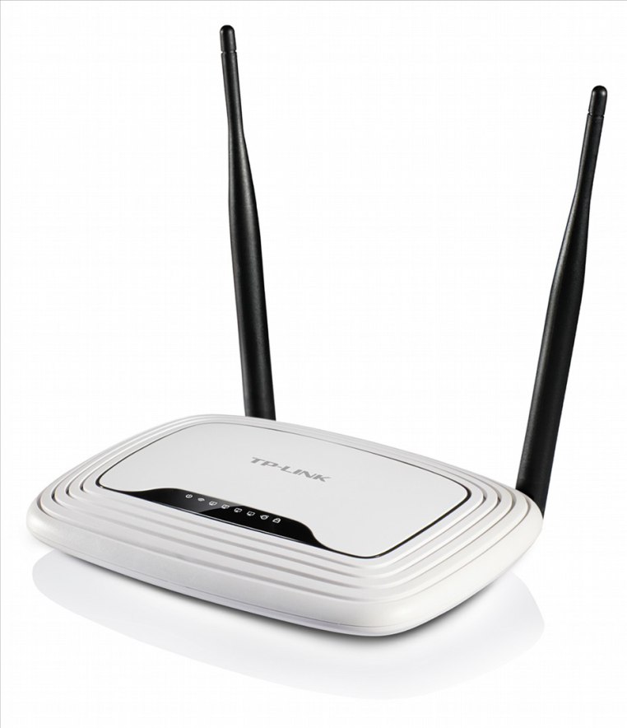
Was ist Freifunk?
bundesweite Initiative, die öffentliches WLAN aufbaut
  jeder/jedem zugänglich, kein Passwort
  Surfen, Chatten, Dateien tauschen, Mail senden etc.
nicht kommerziell
  keiner Geschäftsstrategie unterworfen
im Besitz und betrieben von den NutzerInnen
  nicht im Besitz Einzelner, betrieben von Community
unzensiert und unüberwacht
  keine Manipulation / Überwachung des Datenverkehrs
selbst organisierend und ausfallsicher
  Knoten verbinden sich miteinander ➛ vermaschtes Netz („Mesh“)

Slide 3
Was will Freifunk?
freien Zugang zu Wissen und Kultur
  freier Zugang zum Netz für alle Menschen überall
  Anbindung von Orten ohne schnellen Zugang
Aufbau dezentraler Netze
  selbstverwaltet in Nutzerhand
  Alternativen zu zentralen Infrastrukturen
  Demokratisierung von Kommunikationsmedien, lokale Dienste
  Förderung lokaler Sozialstrukturen
Technik näher bringen
  freie Open Source Software
  Netzwerkgrundlagen, Routing, Verschlüsselung
  Funk, Antennenbau u.v.m

Slide 4
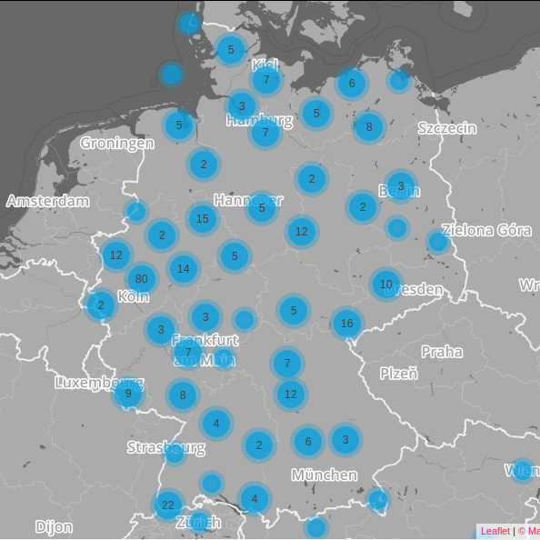
Wie sind Freifunker organisiert?
Durch dezentrale Communities, die Freifunk lokal aufbauen
Meist organisiert per Mailingliste oder Forum
Offene Treffen, zu denen jeder eingeladen ist
Freifunk gibt es heute in über 650 Städten und Gemeinden
Community-Finder auf https://freifunk.net
Keine Mitgliedschaft oder ähnliches notwendig
Mitmachende sind Privatpersonen, Vereine, Firmen, Kommunen und und und…
Wo noch keine Communitiy existiert, lässt sich leicht eine gründen. Tipps dazu auf https://freifunk.net

Slide 5
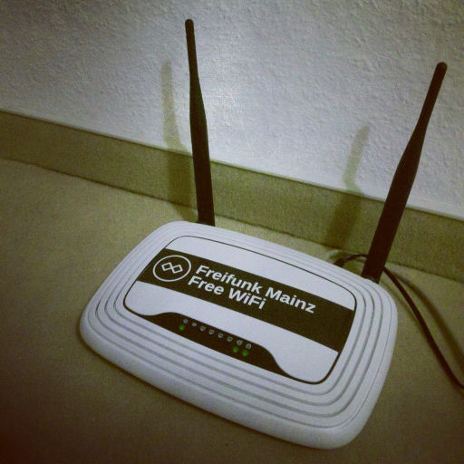
Was braucht man zum Mitmachen?
Handelsüblichen Router
  einmalig ca. 20 bis 100 Euro je nach Modell
Freifunk-Firmware
  Freie Software
  kostenlos und Open-Source
  Einfach Herunterladen
Internetanschluss und/oder
Sichtverbindung zu einem anderen Freifunk-Router
Strom (wenige Euro im Jahr)
Zeit für Installation: ca. 10-20 Minuten

Slide 6
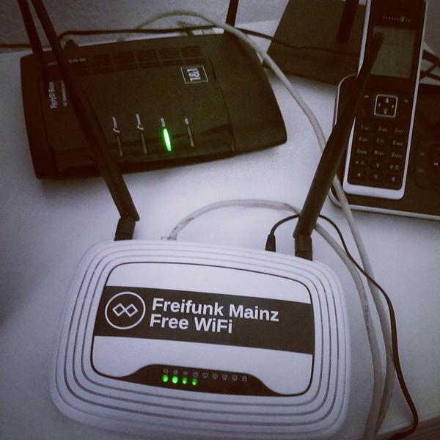

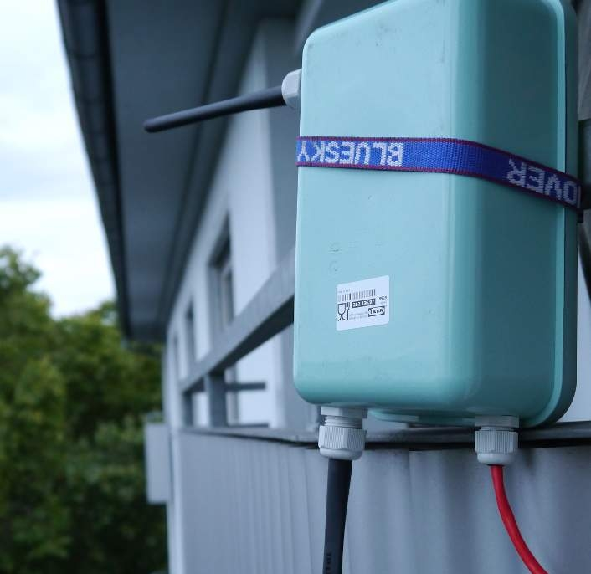
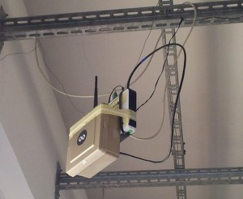
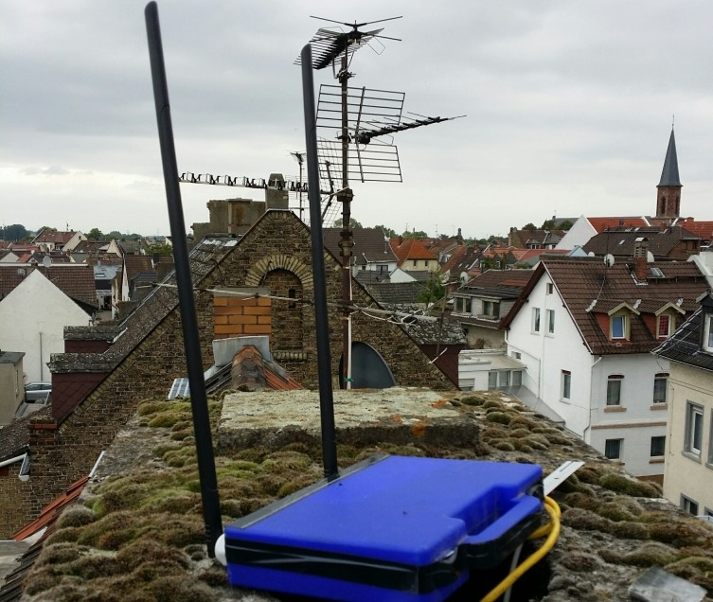
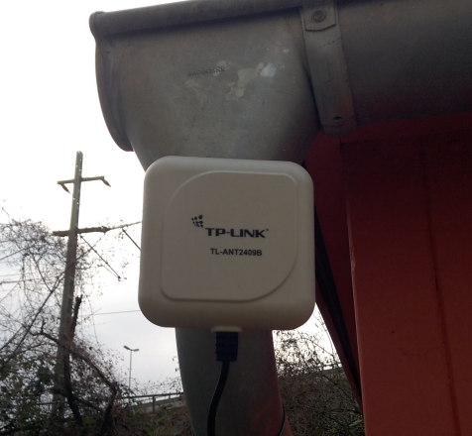
Was braucht man zum Mitmachen?

Slide 7
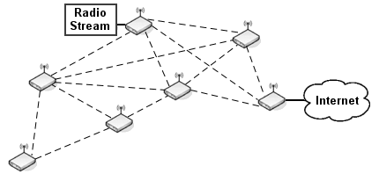
Aufbau des Freifunk-Netzes
Router bilden zusammen vermaschtes Netz („meshen“)
lokale Dienste im Freifunk-Netz angeboten
viele Freifunk-Knoten haben Internet-Uplink

Slide 8
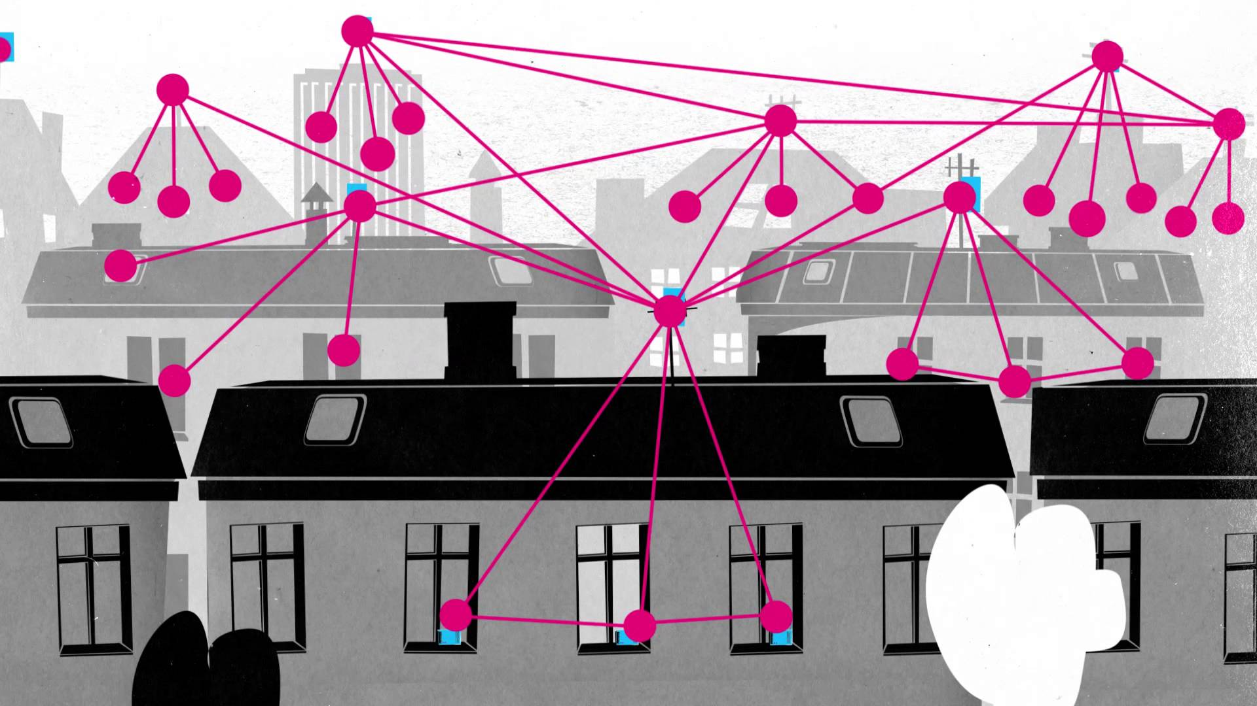
Von Wohnung zu Wohnung, von Haus zu Haus, von Stadt zu Stadt...

Slide 9
Rechtliche Lage
Telemediengesetz §8
(1) „Diensteanbieter sind für fremde Informationen, die sie in einem Kommunikationsnetz übermitteln oder zu denen sie Zugang vermitteln, nicht verantwortlich, sofern sie
1. die Übermittlung nicht veranlasst,
2. den Adressaten der übermittelten Information nicht ausgewählt und
3. die übermittelten Informationen nicht ausgewählt oder verändert haben“
(2) …
(3) Die Absätze 1 und 2 gelten auch für Diensteanbieter nach Absatz 1, die Nutzern einen Internetzugang über ein drahtloses lokales Netzwerk zur Verfügung stellen.
Aktueller Stand der Diskussion:
Telemediengesetz wurde ergänzt
WLAN-Betreiber sollten so rechtssicher Hotspots betreiben können
Aber: Gefahr von Störerhaftung ist immer noch nicht gebannt
EuGH hat letztes Jahr leider die Zulässigkeit von Unterlassungsansprüchen
bestätigt

Slide 10
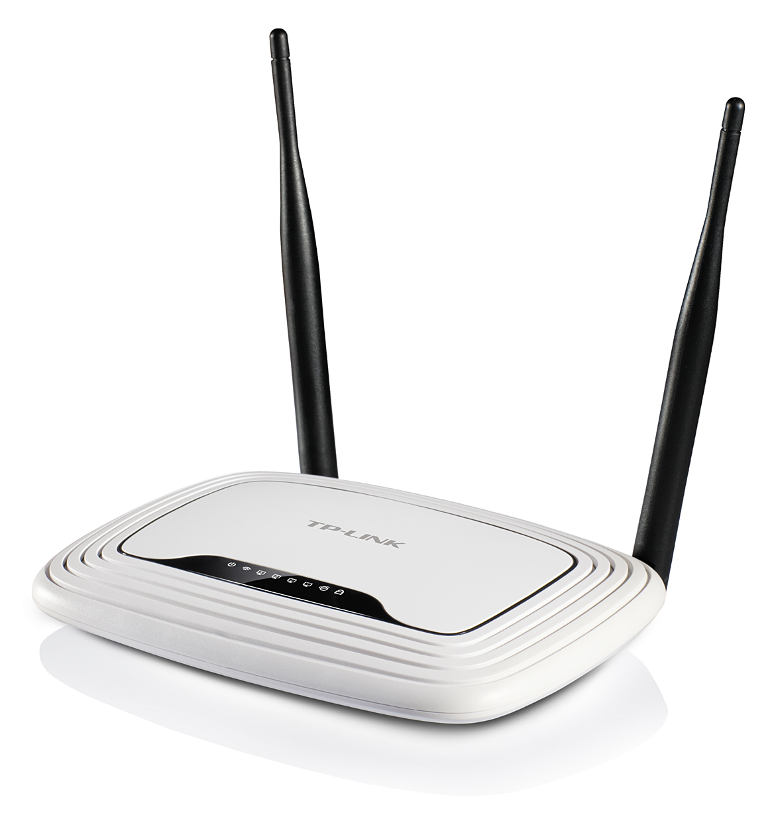



Zur Sicherheit via Tunnel ins Internet
vpn
gre
offen
Freifunk-Knoten
Freifunk-Gateway
Freifunk Rheinland
Internet
Nach außen taucht die IP-Adresse des eigenen Anschlusses nicht auf
Pragmatischer Ansatz, um Rechtsstreits gänzlich vorzubeugen
Zur Erinnerung: Anbieter sind nicht verantwortlich gemäß TMG
Noch keine einzige Abmahnung etc. an Freifunk Mainz!

Slide 11
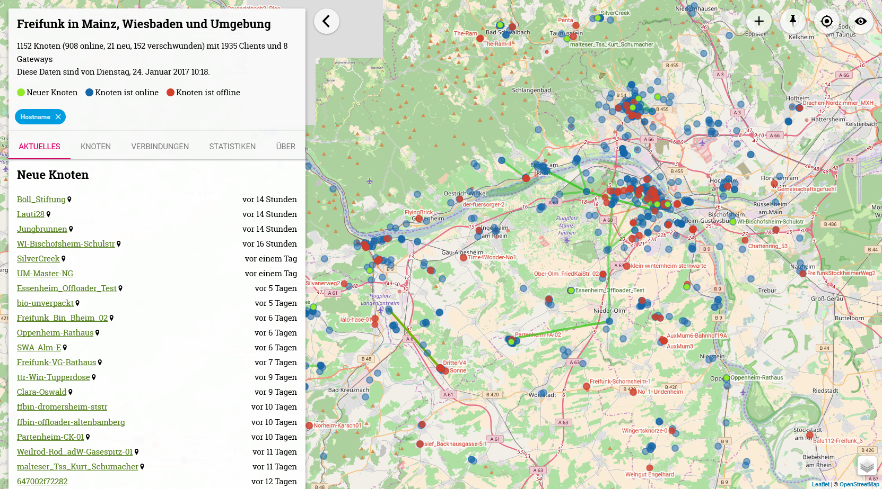
Freifunk-Knoten in Mainz, Wiesbaden & Umgebung

Slide 12
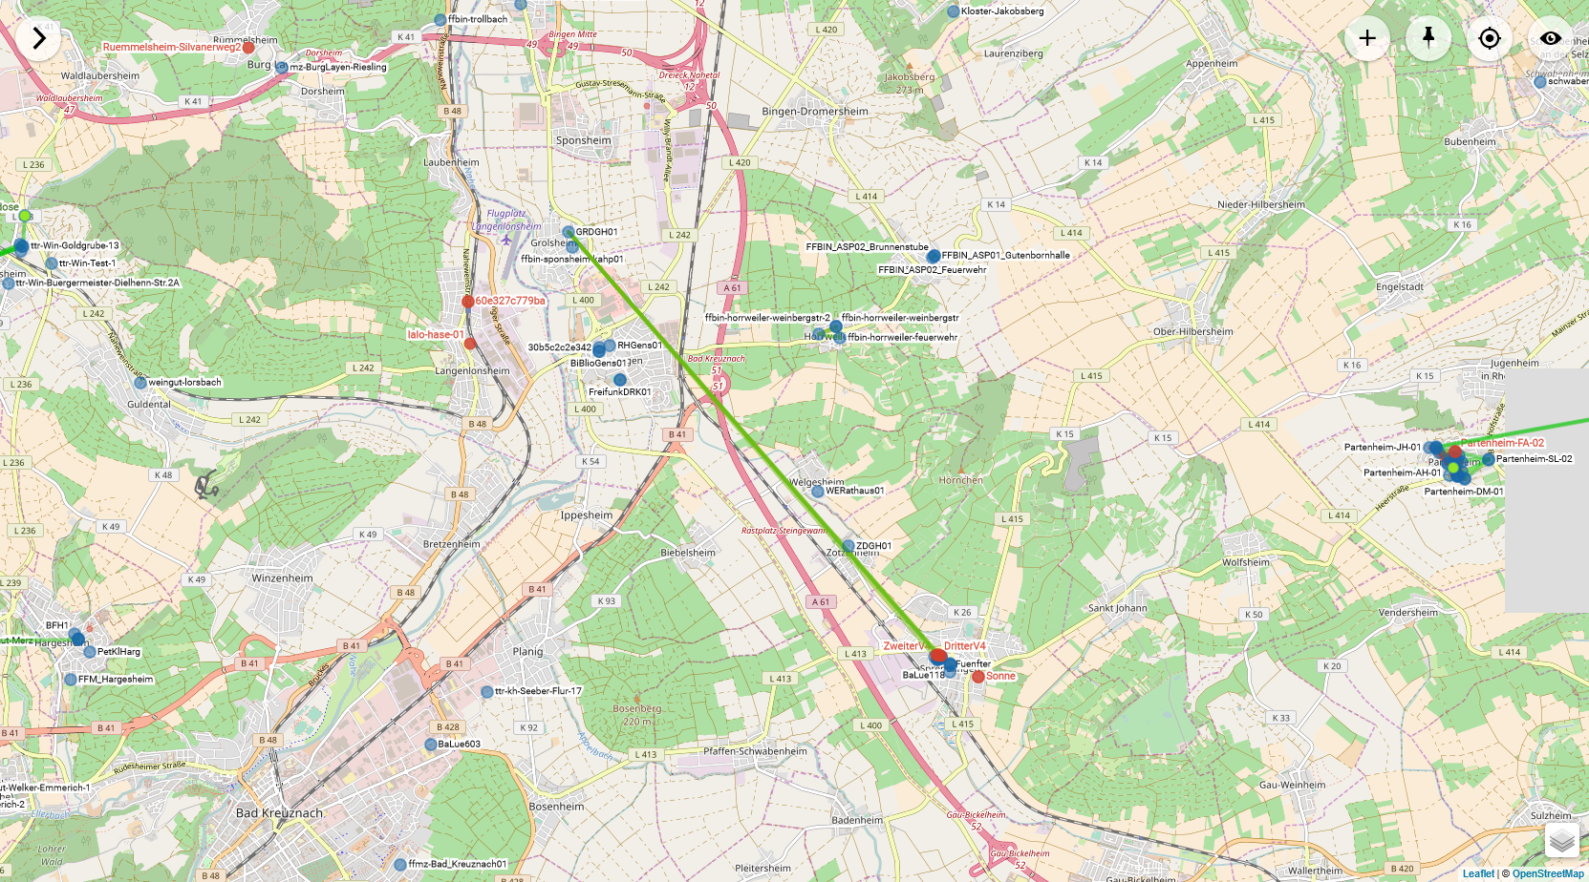
Freifunk-Knoten in Sprendlingen-Gensingen

Slide 13
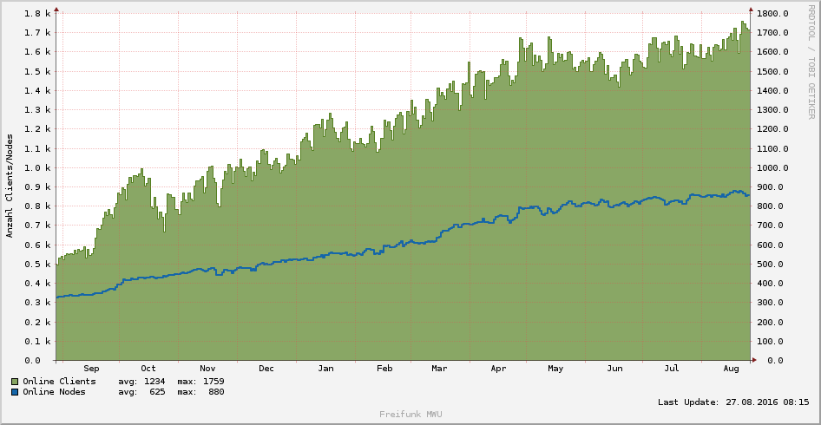
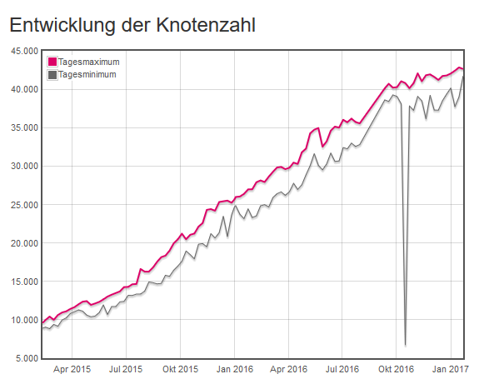
Entwicklung Knoten- und Nutzerzahlen
Grafik: www.freifunk-karte.de

Slide 14
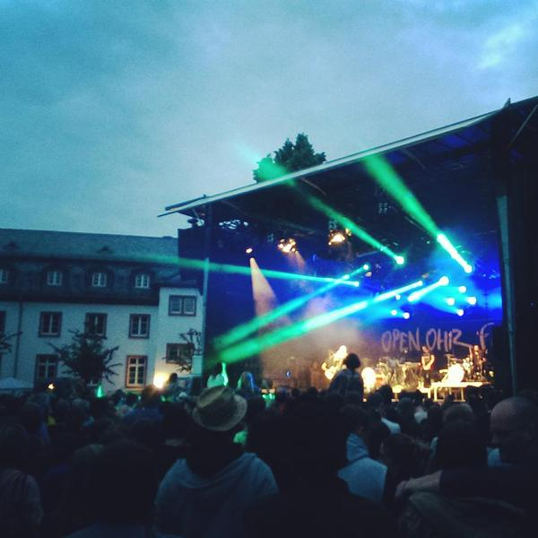
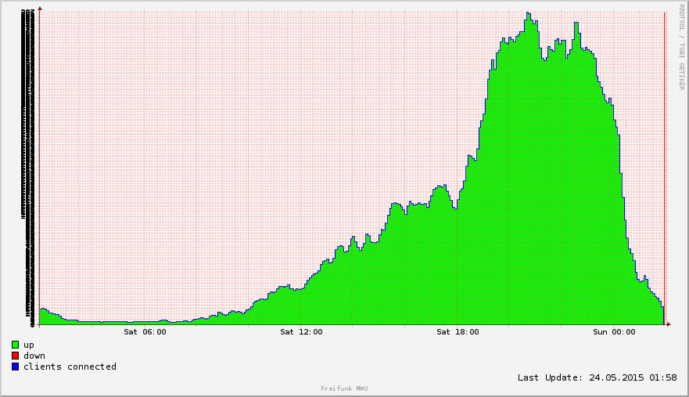
Freifunk auf Events
OpenOhr-Festival,
Rockfield-OpenAir,
Stijl-Designmarkt,
Weinhöfefest in Harxheim, ...

Slide 15
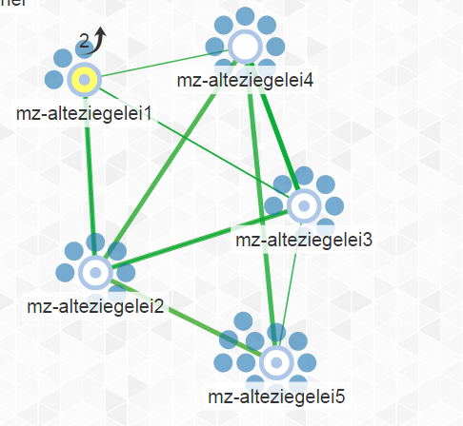
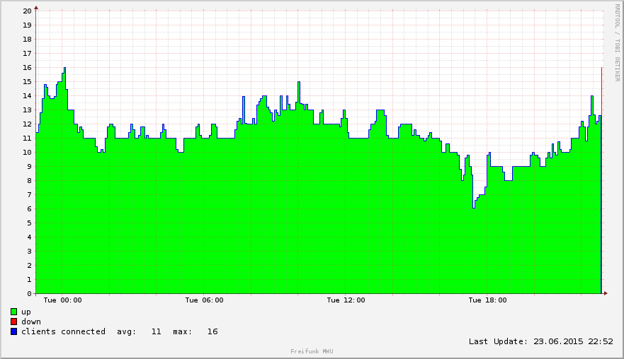
Beispiel: Flüchtlingsunterkünfte

Slide 16
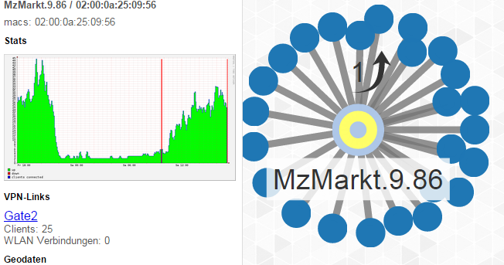
Beispiel: Marktplatz Mainz

Slide 17
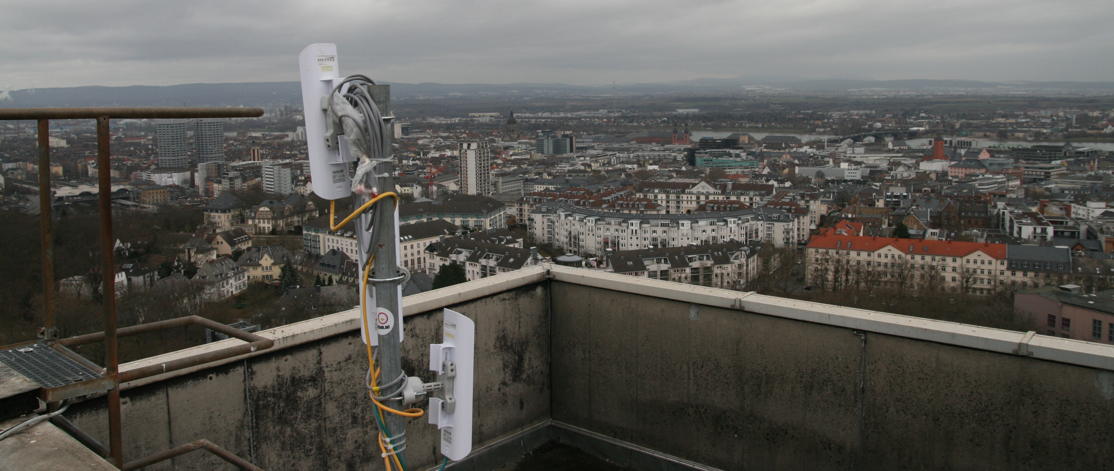
Freifunk-Backbone
Backbone: Hochgeschwindigkeitsnetz über Dächern der Stadt
verbindet einzelne Freifunk-Inseln miteinander
Zugang auch an Orten ohne Internetanschluss
Technik auch hier: handelsübliches 5Ghz-WLAN (Richtfunk)

Slide 18
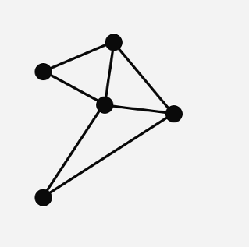
Mitmachen
Freifunk-Router zuhause aufstellen
Gebäude/Dächer zur Verfügung stellen
Spenden/Mitgliedschaft im Förderverein
Freifunk bei Events
Freifunk für öffentliche Plätze
Freifunk für Flüchtlingsunterkünfte
Freifunk als Gewerbetreibender
Freifunk als Kommune
Freifunk als Verein

Slide 19

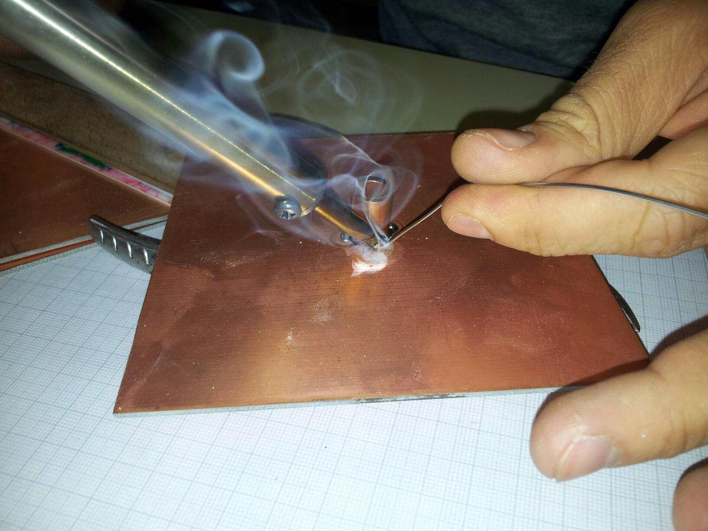
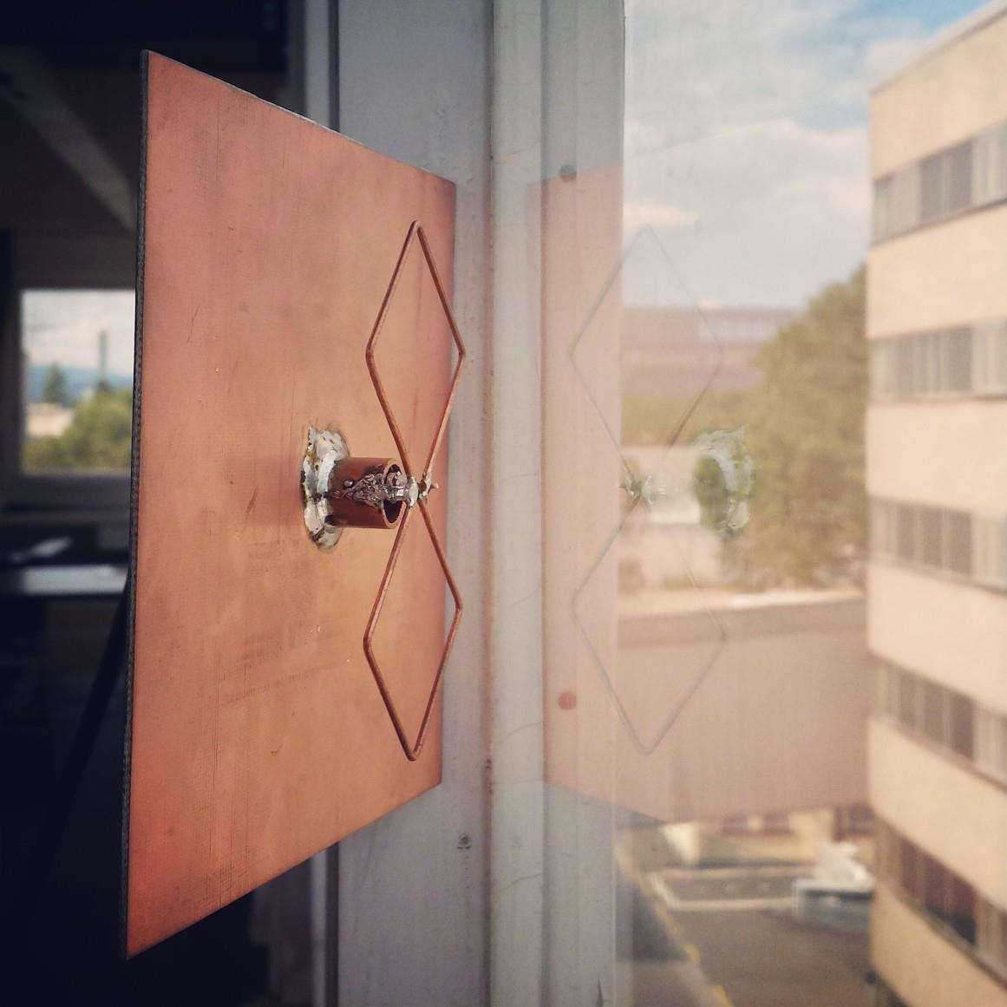
Vielen Dank für die Aufmerksamkeit! Fragen?
www.freifunk-mainz.de
kontakt@freifunk-mainz.de

